Slide 1

CIBERSEGURIDAD EN SISTEMAS DE CONTROL INDUSTRIAL (SCI)
8.- Evaluación del riesgo.Tipos de amenazas

Slide 2
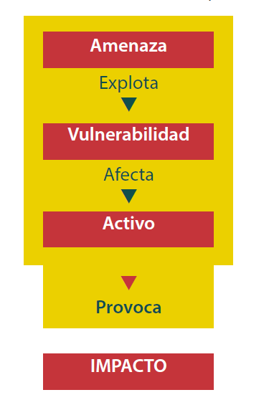
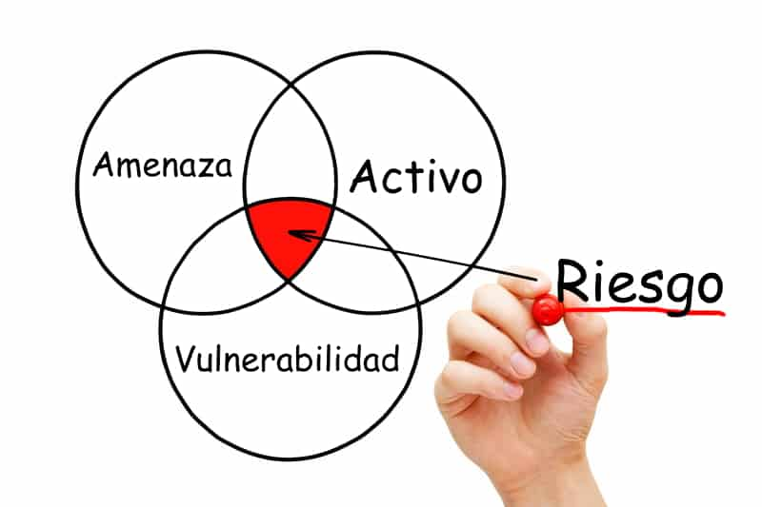
8.- Evaluación del riesgo.Tipos de amenazas

Slide 3
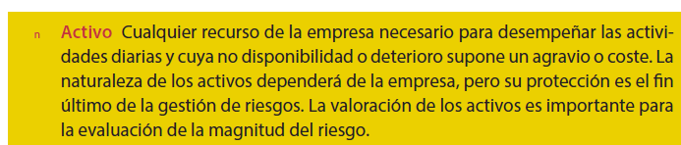
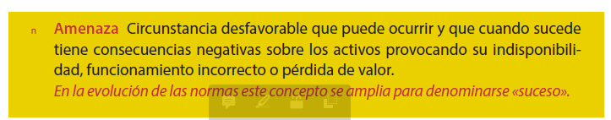
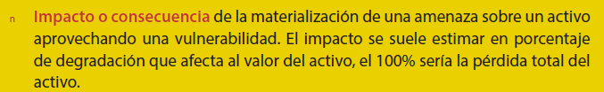
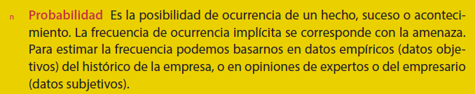
8.- Evaluación del riesgo.Tipos de amenazas

Slide 4

8.- Evaluación del riesgo.Tipos de amenazas
¿Cómo se mide el nivel de riesgo?
El nivel de riesgo es una estimación de lo que puede ocurrir y se valora, de forma cuantitativa, como el producto del impacto, (consecuencia), asociado a una amenaza (suceso), por la probabilidad de la misma.

Slide 5
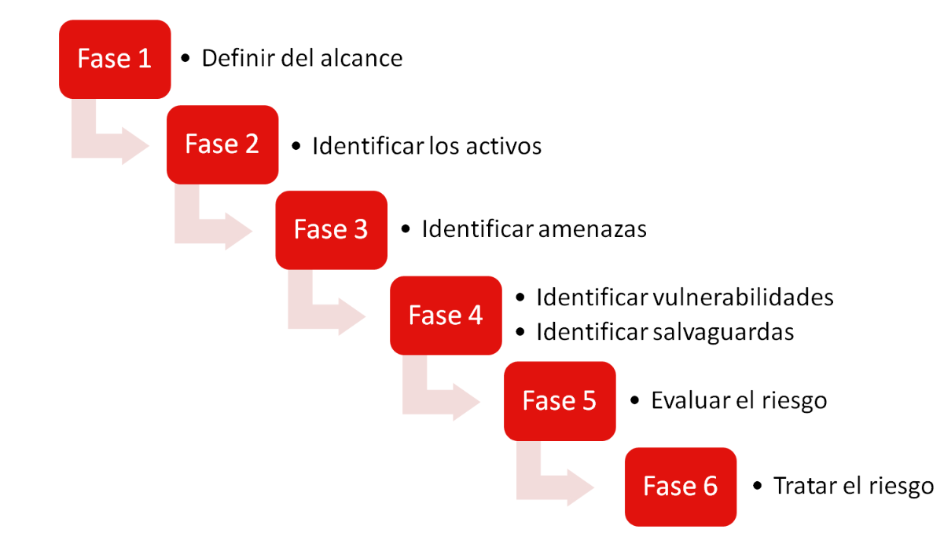
8.- Evaluación del riesgo.Tipos de amenazas

Slide 6
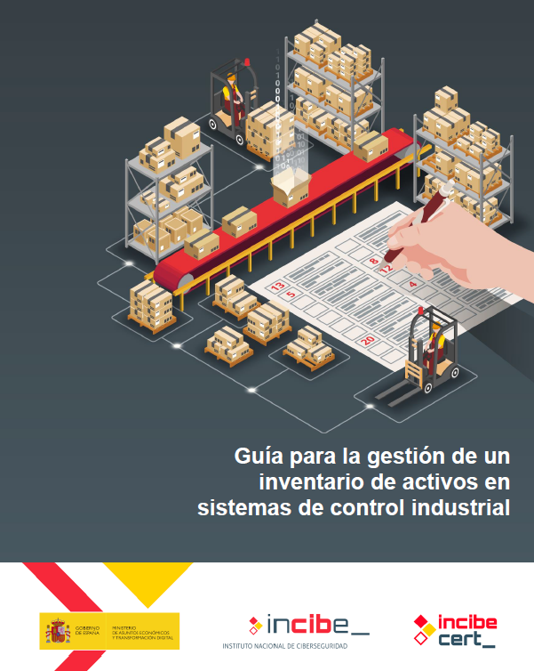
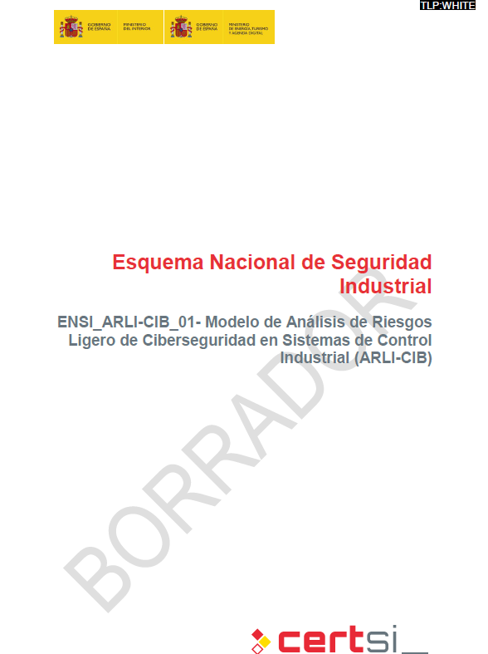
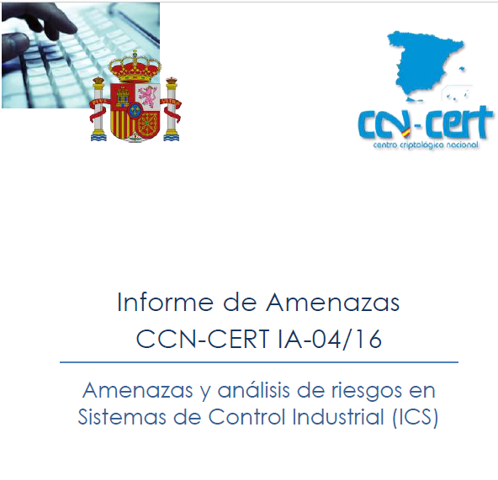
8.- Evaluación del riesgo.Tipos de amenazas

Slide 7
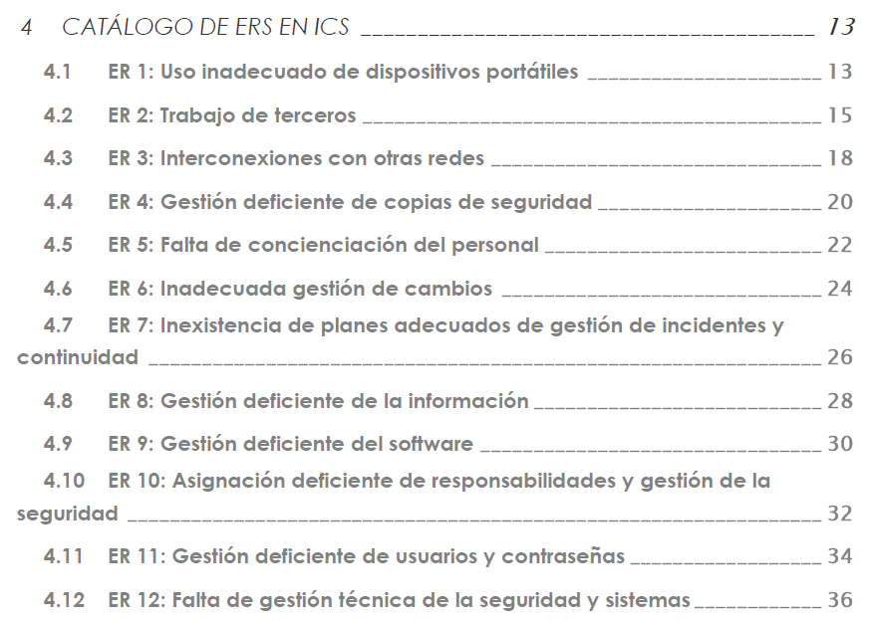
8.- Evaluación del riesgo.Tipos de amenazas

Slide 8
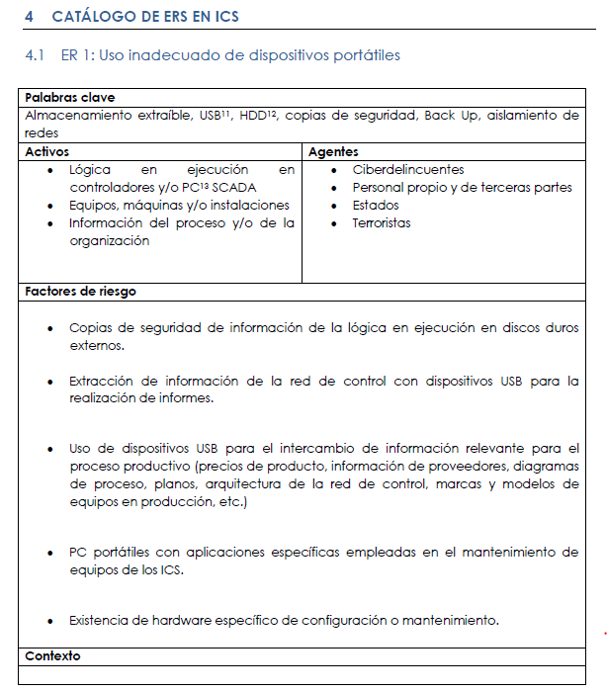
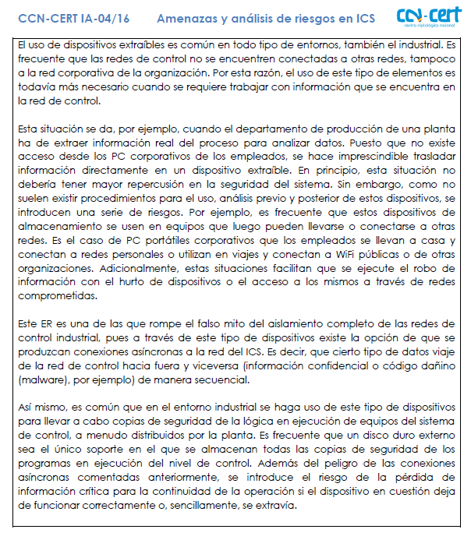
8.- Evaluación del riesgo.Tipos de amenazas
Ver documentación

Slide 9
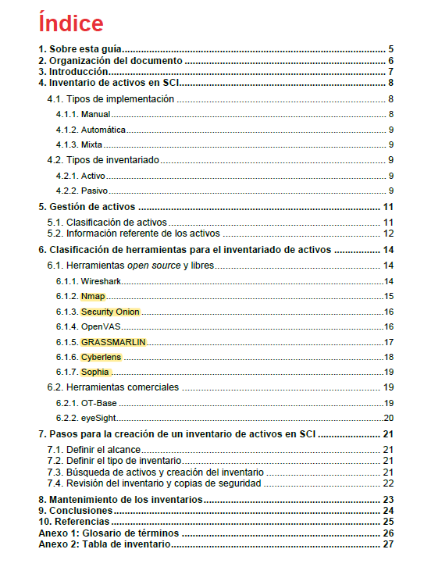
8.- Evaluación del riesgo.Tipos de amenazas

Slide 10

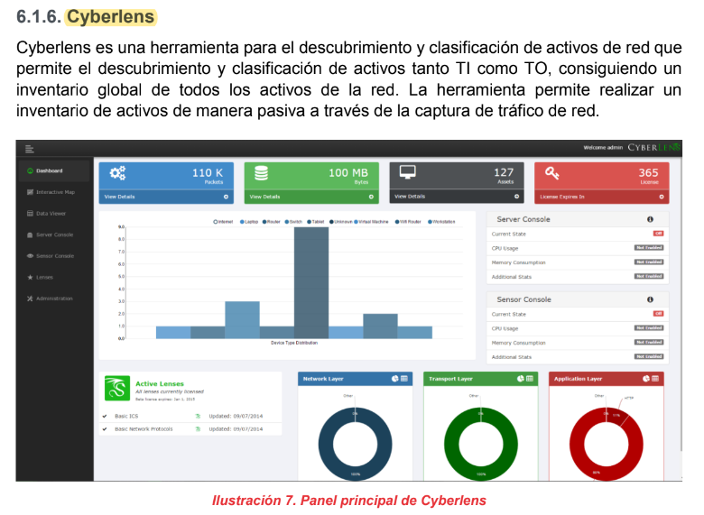
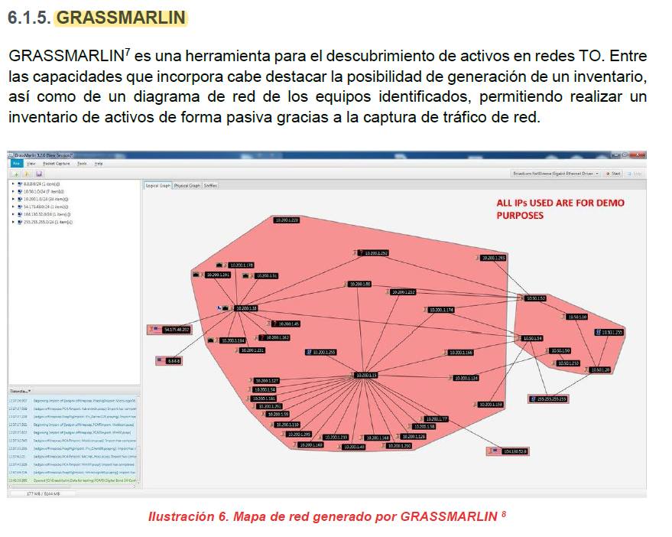
8.- Evaluación del riesgo.Tipos de amenazas
Demo 11- Grassmarling
Ver documentación

Slide 11
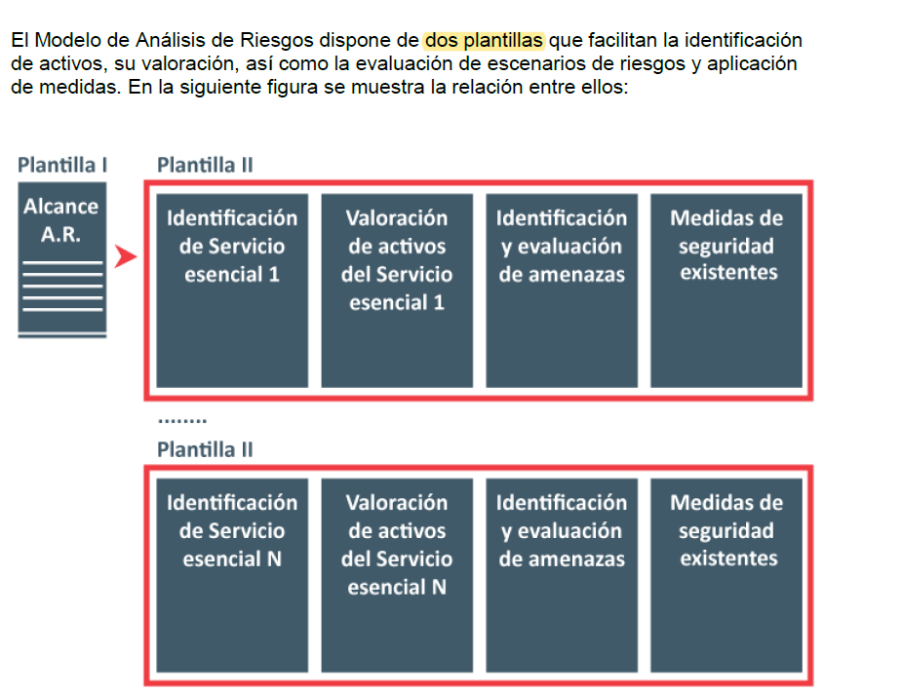
8.- Evaluación del riesgo.Tipos de amenazas
ENSI_ARLI-CIB_01- Modelo de Análisis de Riesgos Ligero de Ciberseguridad en Sistemas de Control Industrial (ARLI-CIB)

Slide 12
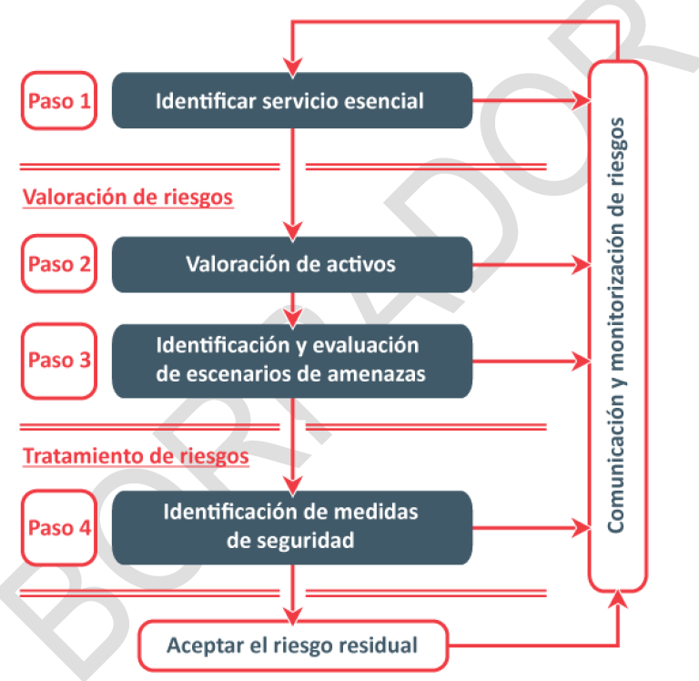
8.- Evaluación del riesgo.Tipos de amenazas

Slide 13
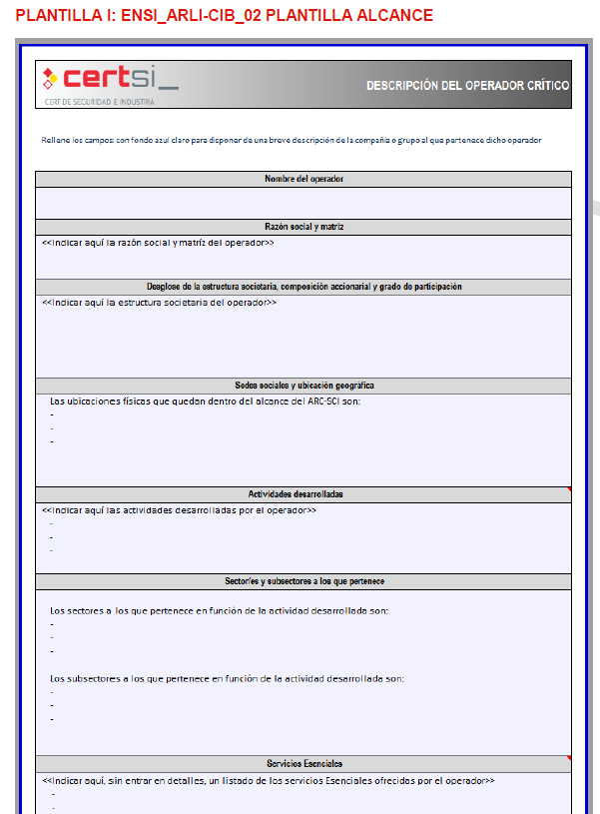
8.- Evaluación del riesgo.Tipos de amenazas

Slide 14
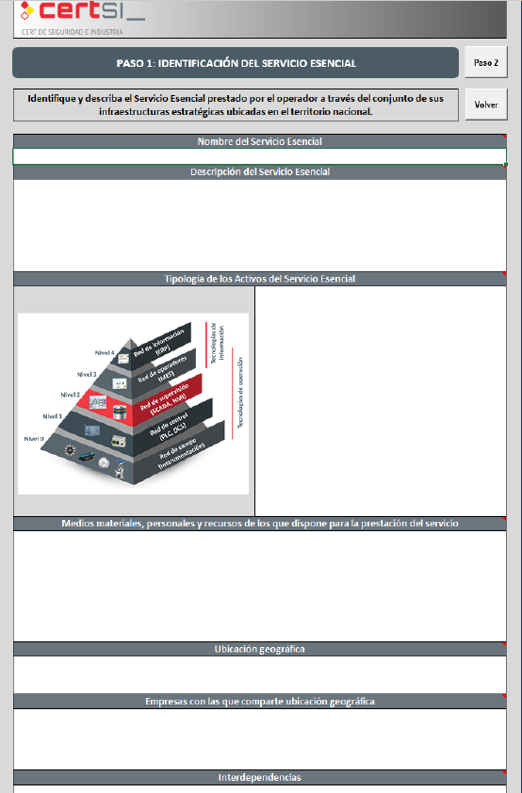
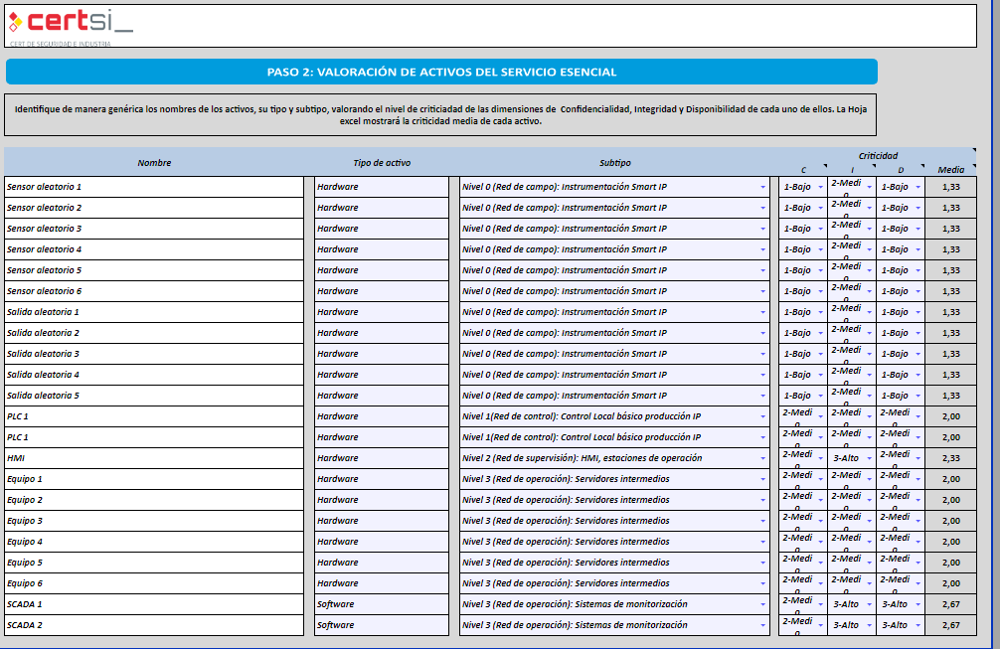
8.- Evaluación del riesgo.Tipos de amenazas

Slide 15
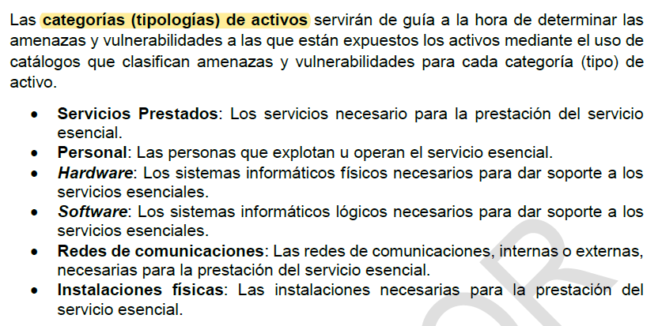
8.- Evaluación del riesgo.Tipos de amenazas

Slide 16
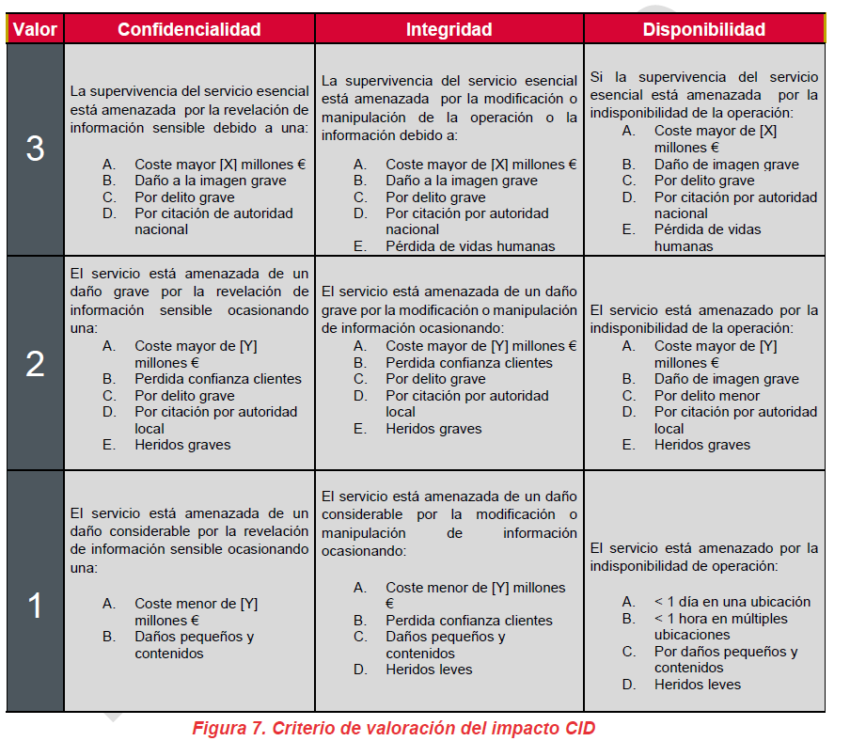
8.- Evaluación del riesgo.Tipos de amenazas

Slide 17
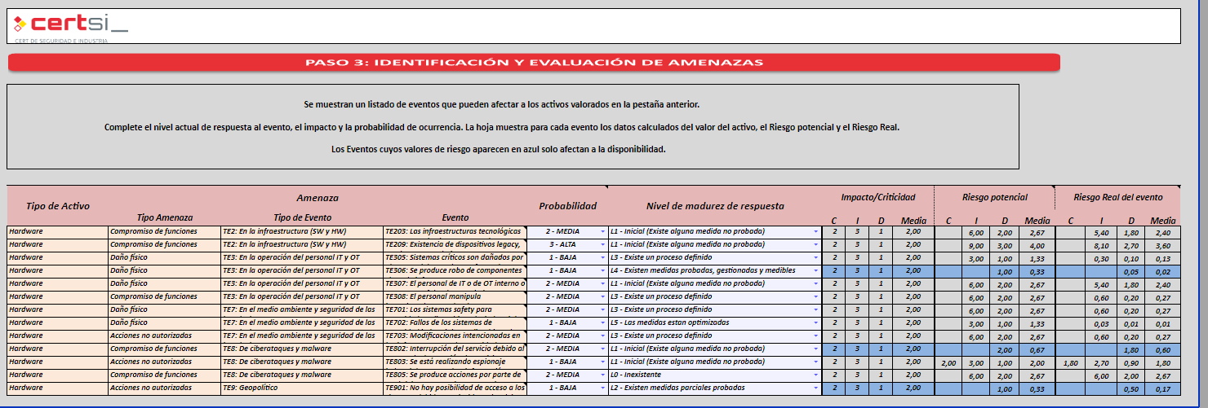
8.- Evaluación del riesgo.Tipos de amenazas

Slide 18
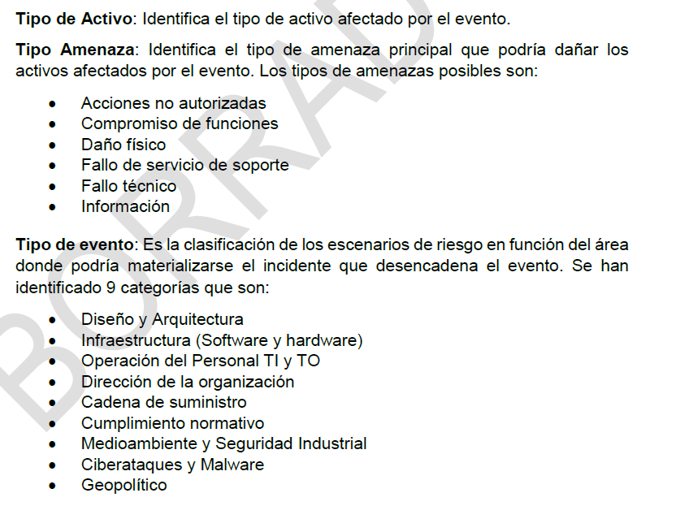
8.- Evaluación del riesgo.Tipos de amenazas

Slide 19
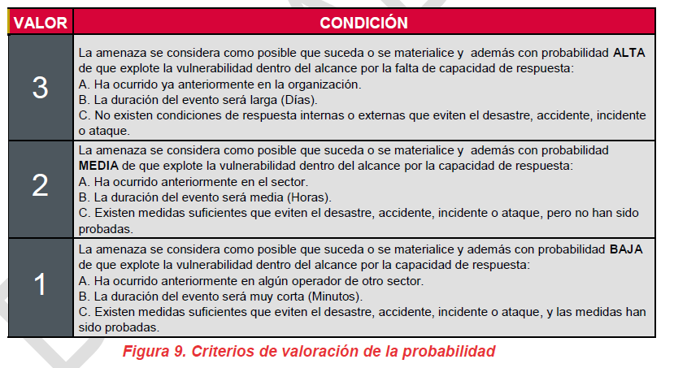
8.- Evaluación del riesgo.Tipos de amenazas

Slide 20
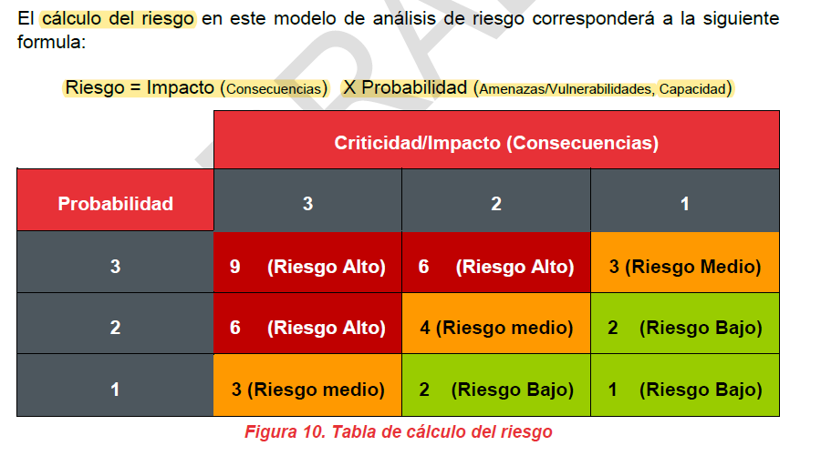
8.- Evaluación del riesgo.Tipos de amenazas

Slide 21
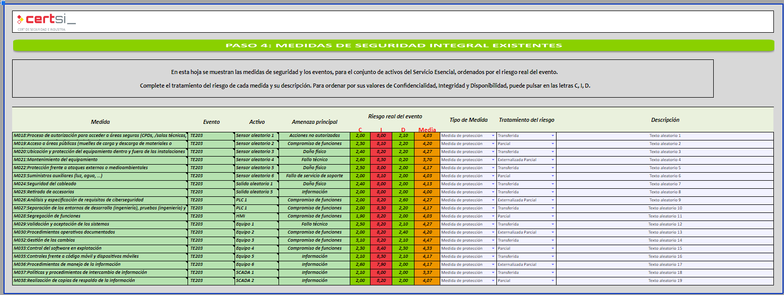
8.- Evaluación del riesgo.Tipos de amenazas

Slide 22
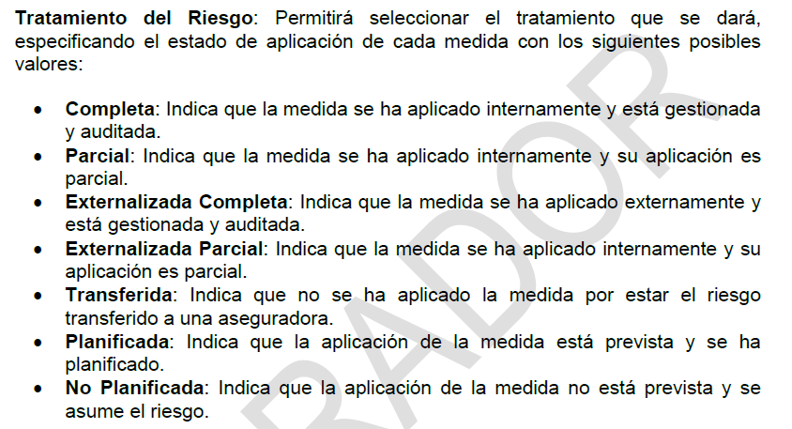
8.- Evaluación del riesgo.Tipos de amenazas
Ver documentación

Slide 23


8.- Evaluación del riesgo.Tipos de amenazas
¿Qué es el método MAGERIT?
MAGERIT versión 3 es la metodología de análisis y gestión de riesgos elaborada en su día por el antiguo Consejo Superior de Administración Electrónica y actualmente mantenida por la Secretaría General de Administración Digital
Ver documentación

Slide 24
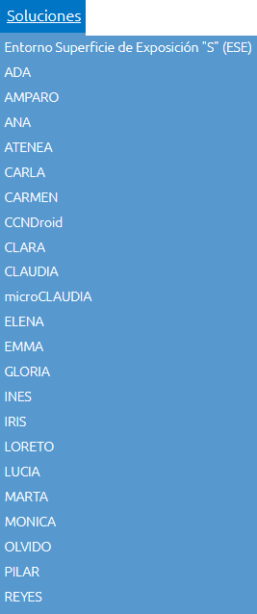
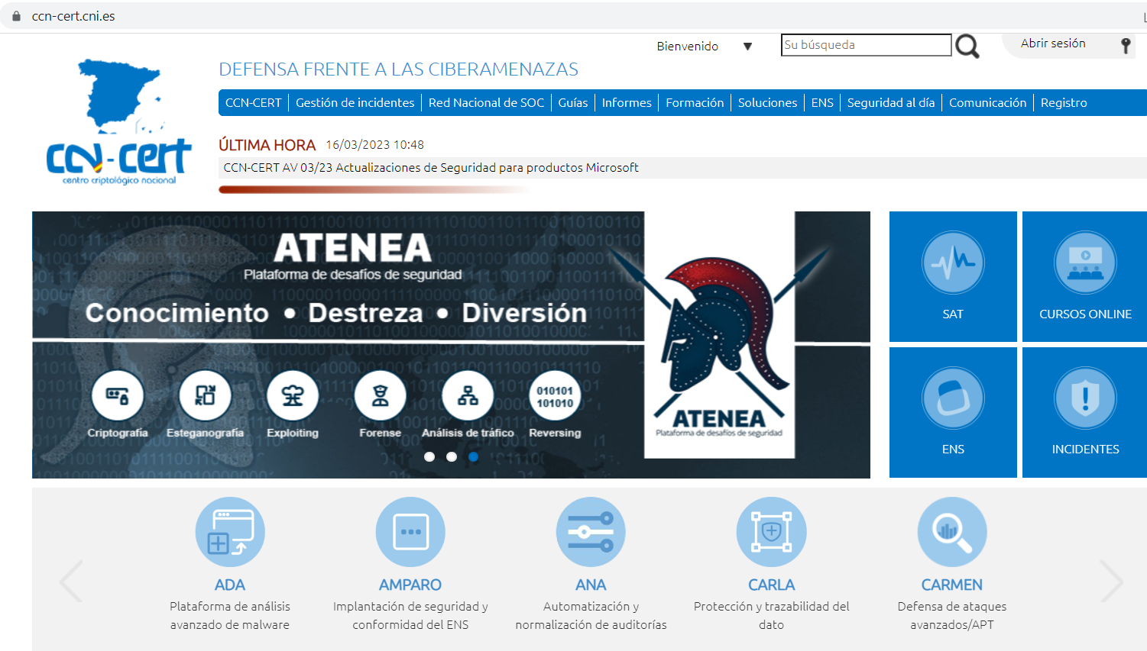
8.- Evaluación del riesgo.Tipos de amenazas

